Slide 1
Universidad Autónoma del Estado de Hidalgo
Taller de inducción a la vida universitaria
julio diciembre 2020.

Slide 2
Dra. Angélica Romero Palencia Cubículo 12, Cuarta Etapa angelica_romero@uaeh.edu.mx
Maestría en Psicología de la Salud
2

Slide 3
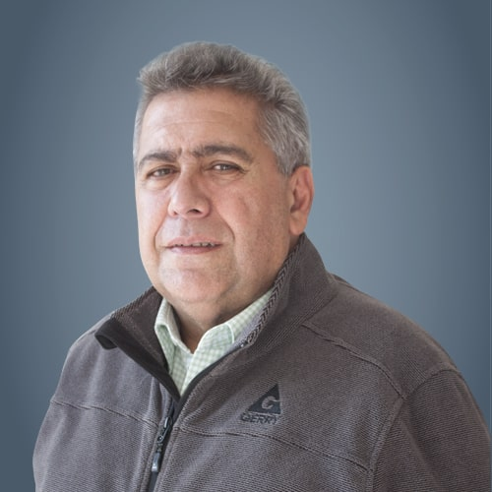
Dr. Rubén García Cruz Cubículo 8, Cuarta Etapa rgarciac@uaeh.edu.mx
Doctorado en Psicología
2

Slide 4
Gracias por la atención
2

